Slide 1
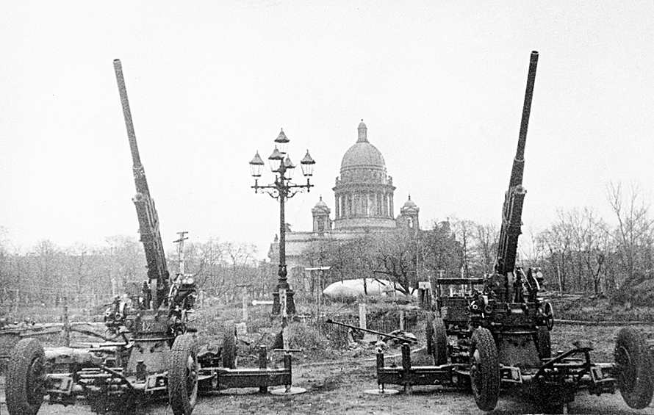
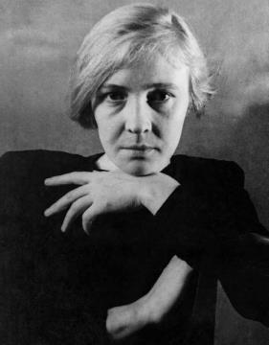

Голос блокадного Ленинграда. Ольга Берггольц
посвященное Дню полного освобождения Ленинграда от фашистской блокады

Slide 2
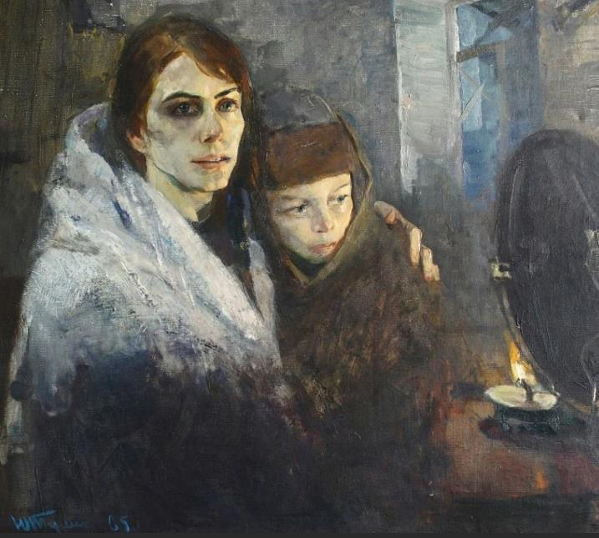
Ни до серебряной и ни до золотой, Всем ясно, я не доживу с тобой. Зато у нас железная была – По кромке смерти на войне прошла. Всем золотым ее не уступлю: Всё так же, как в железную, люблю.
Ольга Берггольц
К.И. Рудаков. «Мать. Блокада». 1942 г.

Slide 3
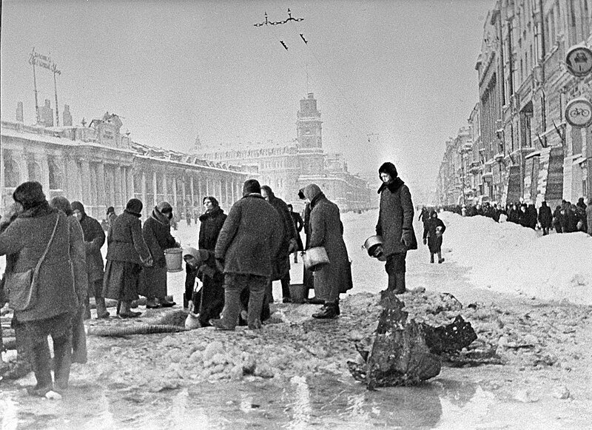
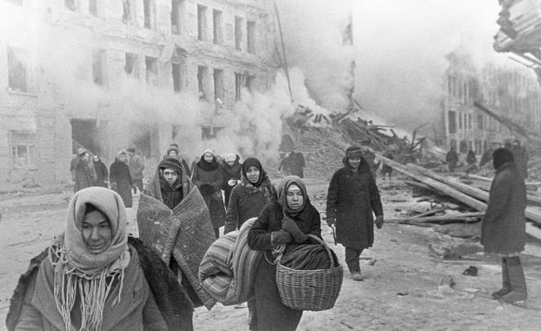
Жители набирают воду, появившуюся после артобстрела в пробоинах в асфальте на Невском проспекте
фото Б. П. Кудоярова, 1941 г.
Я говорю: нас, граждан Ленинграда, Не поколеблет грохот канонад
Ольга Берггольц

Slide 4
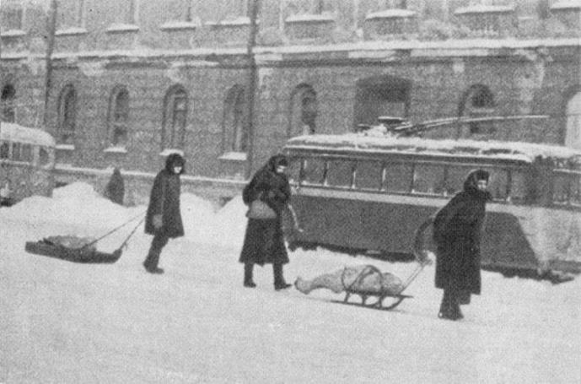
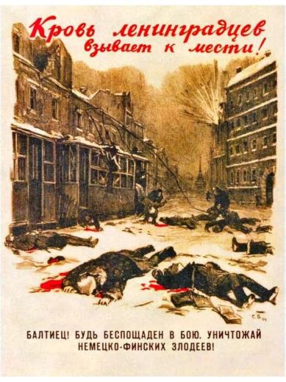
А та зима… Ту зиму каждый запечатлел в душе навек — тот голод, тьму, ту злую жажду на берегах застывших рек.
Кто жертв не предал дорогих земле голодной ленинградской — без бранных почестей, нагих, в одной большой траншее братской?!
Ольга Берггольц

Slide 5
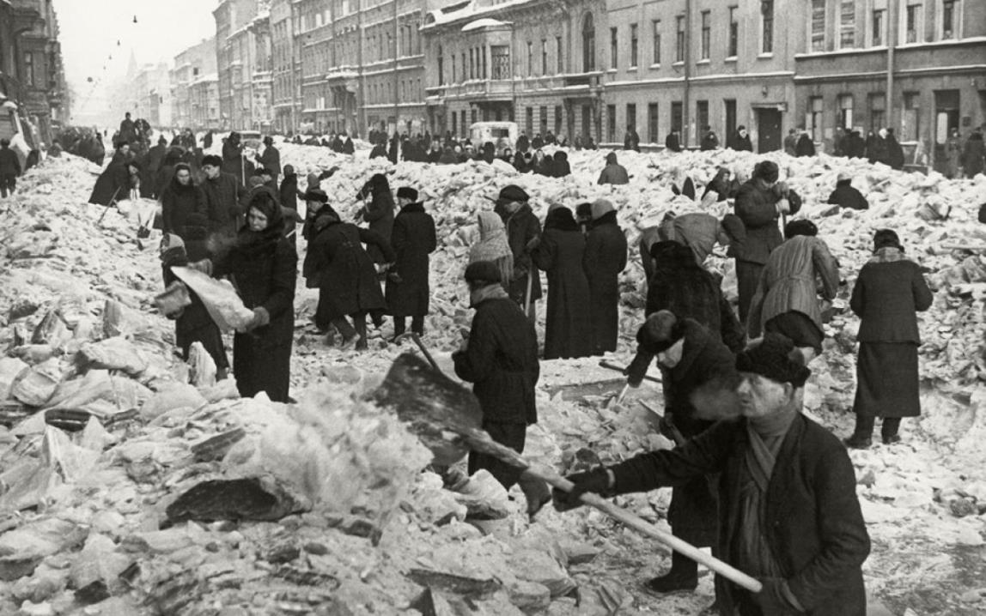
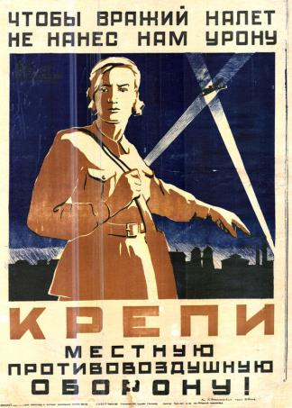

Но, позабыв, что значит плач, твердили мы сквозь смерть и муку: — Ты проиграл войну, палач, едва занес на город руку!
Ольга Берггольц

Slide 6
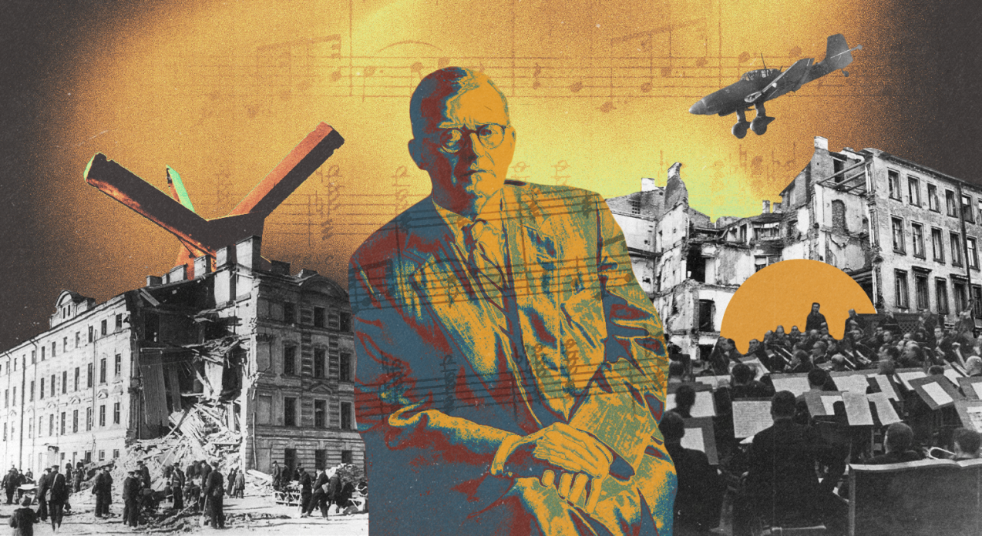

Slide 7
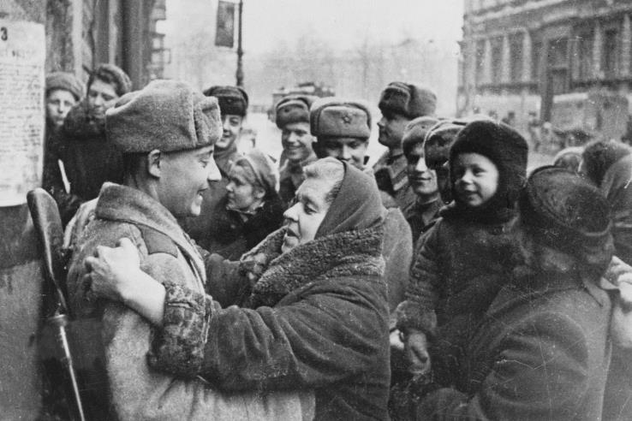

Так пусть же мир сегодня слышит салюта русского раскат. Да, это мстит, ликует, дышит! Победоносный Ленинград!
Ольга Берггольц

Slide 8
